Slide 1




PHÒNG GIÁO DỤC VÀ ĐÀO TẠO QUẬN LONG BIÊN
Trường Tiểu học Gia Thụy
Chào mừng các con đến với môn Tiếng Việt lớp 1
Bài 11: I I K k

Slide 2




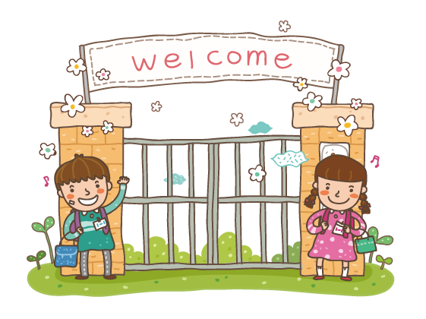


Nhận biết và đọc đúng các âm i, k; đọc đúng các tiếng, từ ngữ, câu có các âm i, k
Yêu cầu cần đạt được:
在此输入文字
Viết đúng các chữ i, k; viết đúng các tiếng, từ ngữ có chữ i, k
Phát triển vốn từ dựa trên những từ ngữ chứa các âm i, k có trong bài học
Phát triển kĩ năng nói lời giới thiệu, làm quen

Slide 3


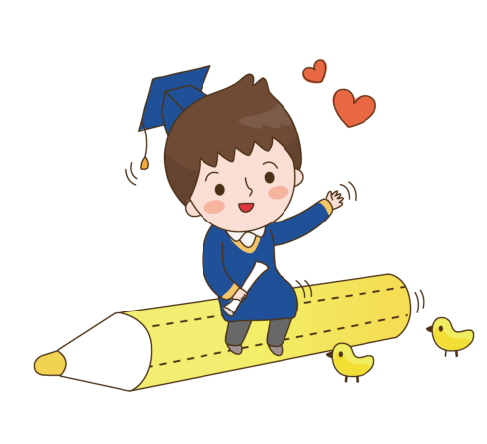
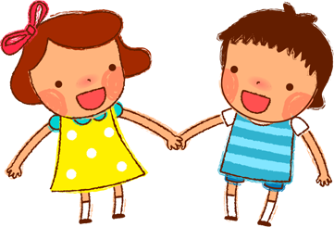

Khởi động

Slide 4



Ô cửa bí mật

Slide 5

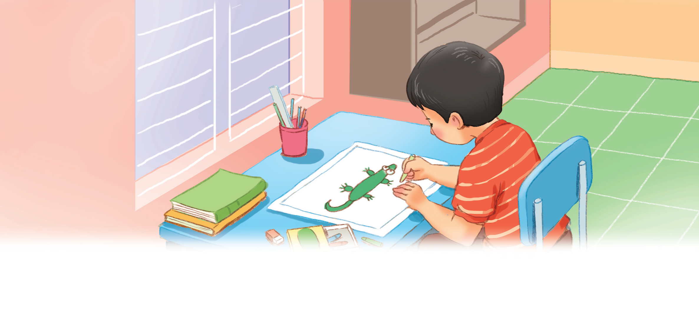
1
2
3
4
Bức tranh vẽ gì?

Slide 6

đá đỏ bó cỏ

Slide 7
da dẻ
dỗ bé

Slide 8
Bờ đê có dế.

Slide 9
Bà có đỗ đỏ.

Slide 10


Nam vÏ ki` ®µ.

Slide 11

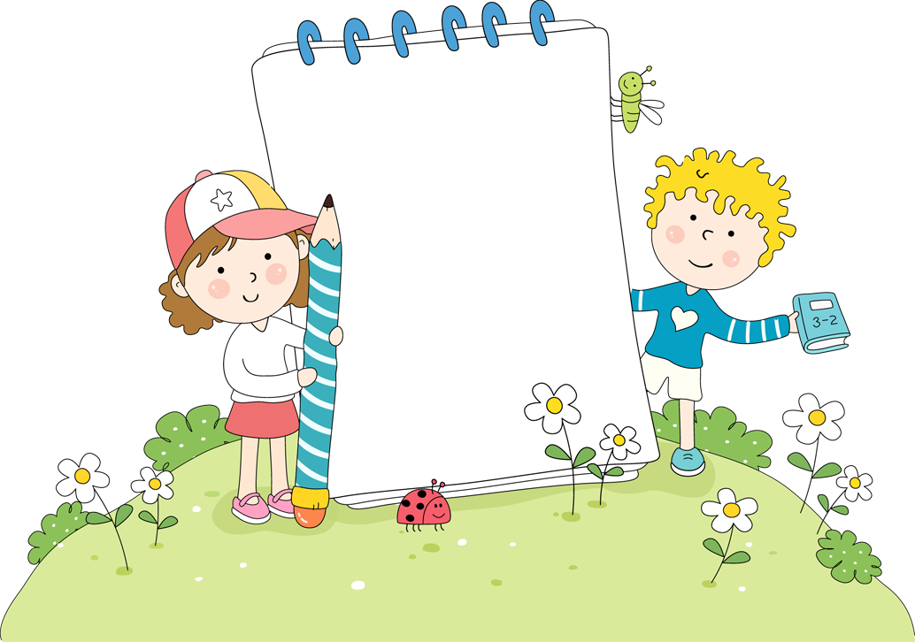
Bài 11:
I i K k

Slide 12


Đọc
3

Slide 13

i
k
k
i
k
i
ki
kì
k
k
k
k
k
k
kè
kẻ
kệ
kí
kỉ
kĩ

Slide 17
Đọc
3
i
k
k
i
k
i
ki
kì
kè
kẻ
kệ
kí
kỉ
kĩ
k
k
k
k
k
k

